Slide 1

Bài 44: LUYỆN TẬP(Tiết 2)

Slide 2
1. HOẠT ĐỘNG KHỞI ĐỘNG.
NÓI TIẾP NHAU NÊU KẾT QUẢ PHÉP TÍNH
7
10
6+1 = 8+2=
1+6 = 2+8=
7-1 = 10-8=
7-6 = 10-2=
7
10
6
2
1
8

Slide 3
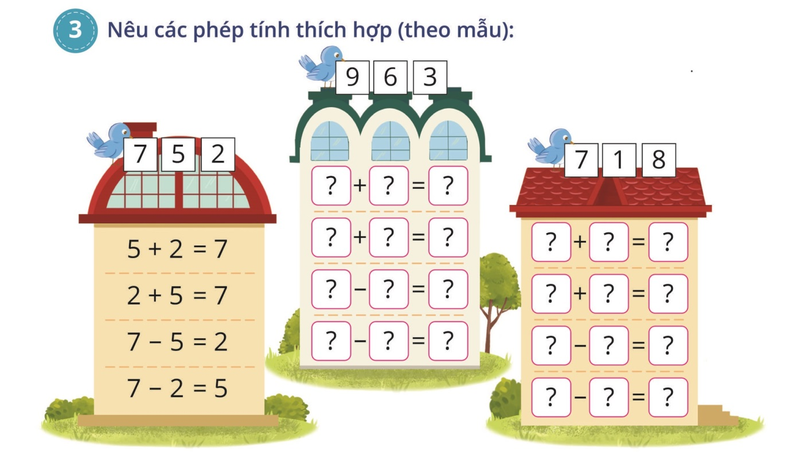

Slide 4
6
3
9
3
6
9
7
8
1
9
6
3
1
7
8
9
3
6
8
7
1
8
1
7

Slide 5
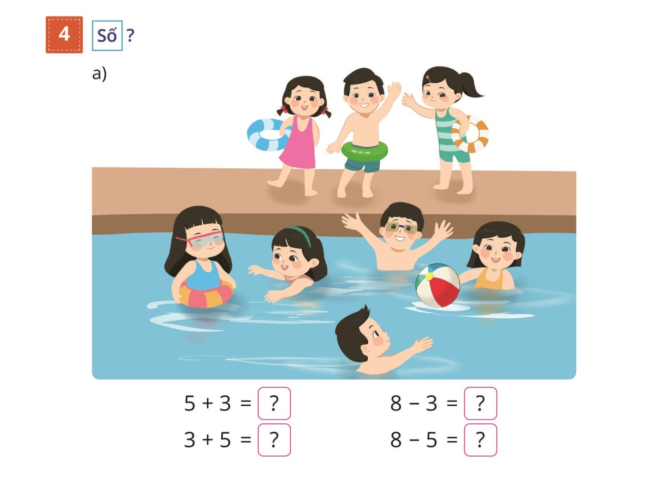
8
5
8
3

Slide 6
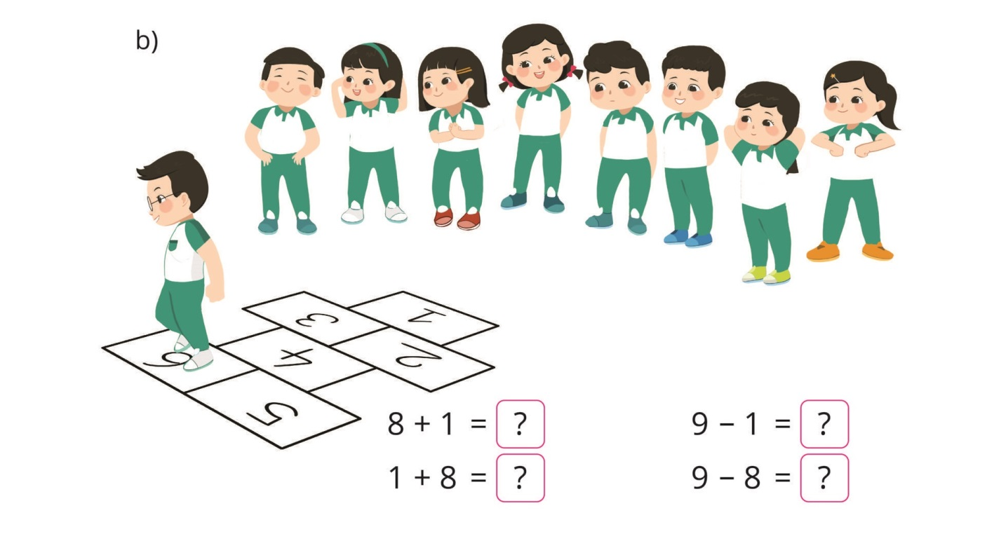
9
9
9
9

Slide 7

Dặn dò

Slide 8





Tạm biệt và
hẹn gặp lại!

